Slide 1
Gebe sağlığı ve izlemi
Doç. Dr. Hüseyin Durukan
Mersin Üniversitesi Tıp Fakültesi
Kadın Hastalıkları ve Dogum
Anabilim Dalı

Slide 2
Giriş
Sağlıklı nesiller sağlıklı bir gebelik süreci ile elde edilebilir.
Sağlıklı bir gebelik süreci ise
  hem gebe kalmadan önce
  hem de gebelik sürecinde
Olası risk faktörlerinin belirlenerek ortadan kaldırılması ile sağlanabilir.

Slide 3
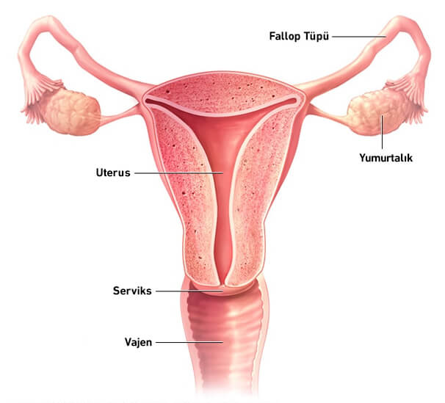
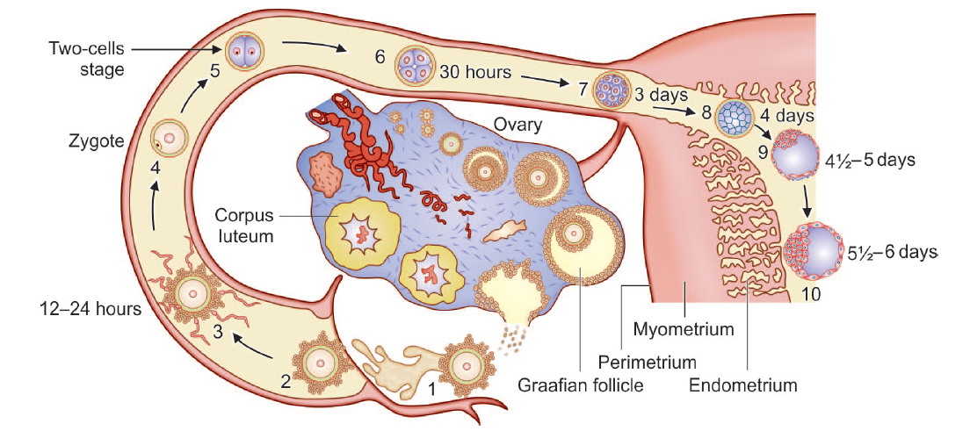
Gebelik nasıl oluşur?
Reference: DC Dutta’sTextbook of obstetrics eight edition 2015

Slide 4
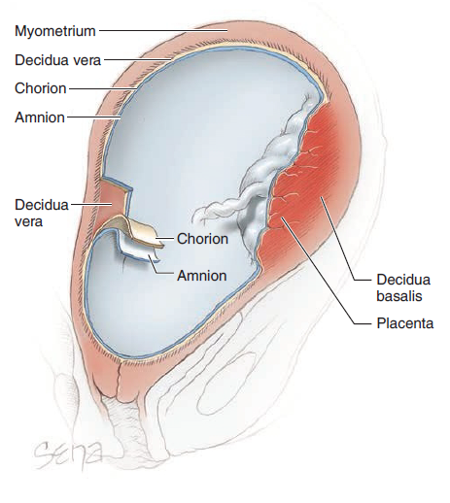
Annede hangi değişiklikler meydana gelir?
Uterus: 70 gr 10ml → 1100 gr 5lt
Kan akımı: 450 - 800 ml/dk
Serviks
Cilt: kan akımı artar, çatlaklar, eritem, gebelik maskesi
Memeler: hassasiyet ve sızı, 2. aydan itibaren boyutu artar
Kilo Alımı
  Zayıf (VKİ ≤18.5 ) 12 -18 kg
  Normal (VKİ 18,5-25) 11 -15 kg
  Kilolu (VKİ 25 - 30) 7 - 11 kg
  Obez (VKİ ≥30) 5 - 9 kg
Reference: Williams Obstetrics, 26th Edition-McGraw Hill (2022)

Slide 5
Annede hangi değişiklikler meydana gelir?
Kalp atım hızı ve atım hacmi artmıştır
Tüm organlara dağılan kan hacmi artar
Tansiyon düşük olması beklenir
Solunum hızı artar oksijen tüketimi artar
Sindirim sisteminin çalışması yavaşlar, reflü !, kabızlık !
Safra kesesinde taş oluşma riski artar
Kan şekeri: Açlıkta düşük, yemek sonrası yüksek, insüline direnç artmıştır
Kolesterol, LDL, VLDL,HDL, Apolipoprotein düzeyleri normalden yüksektir
Kan hacmi %50, eritrosit%25 artar, Demir desteği verilmeli
Kan pıhtılaşmaya eğilim artmıştır
Bağışıklık sistemi baskılanmıştır

Slide 6
Gebelik öncesi danışma ve gebelik takibinin önemi nedir?
Gebeliğin planlanması ile başlayan ve doğuma kadar uzanan süreçte;
  Gebenin olası tıbbi ve psikososyal problemlerini önlemeyi
  Eğer ortaya çıkmışlarsa bunların tedavisini hedef alan bir yaklaşımdır.
Gebeliklerin % 5-20’de anne ve bebeği tehdit eden anormal durumlar oluşabilir.
Ana hedef anne ve bebek için en az risk ile gebelik sürecinin tamamlanmasıdır.

Slide 7
Gebelik öncesi danışmanlık muayenesi
Kişi ve aile öyküsü
Tıbbi özgeçmiş
  Genetik hastalıklar
  Üreme öyküsü
Sosyal öykü
  Anne yaşı
  Adölesan gebelikleri
  35 yaş üzeri gebelikler
  Yardımla üreme teknikleri
  Paternal yaş
  Keyif verici maddeler ve sigara
  Çevresel maruziyetler
  Elektromanyetik Enerji
Yaşam tarzı ve iş alışkanlıkları
  Diyet
  Egzersiz
  Aile içi şiddet
  Ailede hastalık öyküsü
  İmmunizasyon
Tarama testleri

Slide 8
Normal gebe takibi nasıl olmalıdır?
Gebelik doğrulanır
Anamnez
Fizik Muayene
Gerekli laboratuar testleri
Risk değerlendirmesi ve gerekirse ek testler
Hasta eğitimi, öneriler, beslenme bilgisi
Gebeliğin izlenme planı

Slide 9
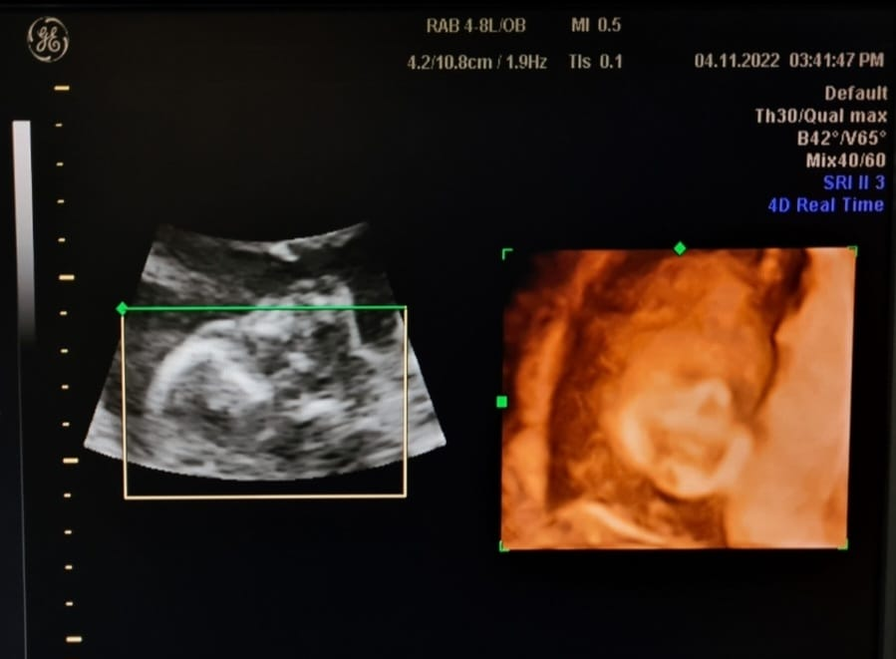
Gebelik süresi ne kadardır?
Son adetin başlangıç gününden itibaren tamamlanmış 40 hafta / 280 gündür
37 -38 hf veya 266 gün preterm
42 hf veya 294 gün post term
Naegele kuralı : (Gün + 7) – (Ay - 3)
Trimester
  Birinci tm : 0 - 14 hafta
  İkinci tm : 14 - 28 hafta
  Üçüncü tm : 28 - 42 hafta

Slide 10
İlk Gebelik kontrolünde neler yapılmalıdır?
Anamnez
Kalp hastalığı
Pulmoner hastalık
Endokrin hastalıklar
Renal ve üriner sistem hastalıkları
GIS hastalıkları
Hematolojik hastalıklar
Kollajen doku hastalıkları
Neoplastik hastalıklar
İnfeksiyon hastalıkları
Teratojenlere maruziyet
Alışkanlıklar (sigara alkol uyuşturucu)
Kullandığı ilaçlar
Kendisinin ve eşinin mesleği / eğitimi
Sosyal çevre
Obstetrik anamnez GPAY
  Yaş
  Adölesan / 35 yaş üzeri gebelik, önceki gebeliklerin öyküsü
  Habituel abortus, neonatal ölüm, preterm doğum, FGR
  ABO uyuşmazlığı, Preeklampsi, eklampsi
  Anomalili bebek, doğum travması
  Yenidoğan yoğun bakımı gerektiren bebek
  Tıbbi endikasyonla sonlandırılan gebelik
  Gestasyonel trofoblastik hastalık
  İnfertilite sonrası gebelik

Slide 11
İlk gebelik kontrolü
Fizik muayene
Sistemik Muayene
Boy - Kilo
ANTA
Pulmoner
Kardiyovasküler
Tiroid
Gözler
Ekstremiteler
Meme muayenesi
Pelvik muayene (mümkünse)
Kemik pelvis
Genital anomaliler
Enfeksiyonlar
Spekulum muayenesi
Smear

Slide 12
İlk gebelik kontrolü
Laboratuvar testleri
Biyokimya (Akş, Üre, Cr, ALT, AST)
Tam kan sayımı
Kan grubu – Rh negatiflerde İndirekt Coombs
Tam idrar testi, idrar kültürü
TORCH (tartışmalı olmakla birlikte istenmeli)
VDRL – Tüberkülin deri testi (bazı bölgelerde)
HBS
HIV (riskli popülasyonda)

Slide 13
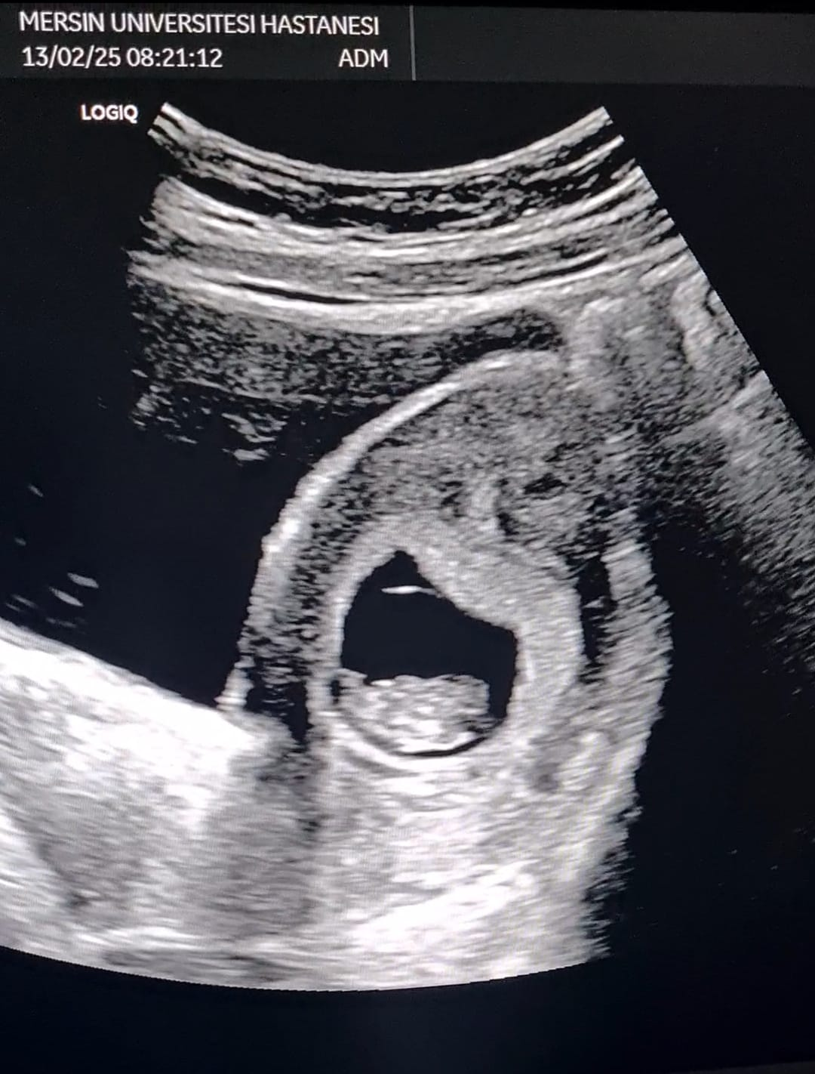
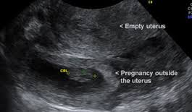
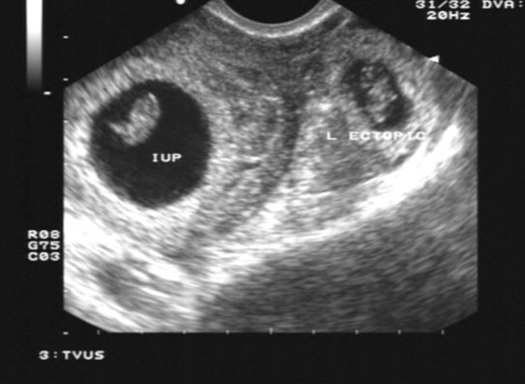
İlk gebelik kontrolü
Ultrasonografi
Gebeliğin teyit edilmesi
Lokalizasyonu
Canlılığı
Koryonisite (özellikle çoğul gebeliklerde)
Gebelik yaşının doğru olarak belirlenmesi

Slide 14
Haftalara göre sonraki kontroller
Genel fizik muayeneye ek olarak
11-13+6 hf İkili test
Gerekirse CVS
16-18 +6 hf Üçlü test- Dörtlü test
18-22 hf Ayrıntılı USG
Gerekirse amniyosentez - Kordosentez
24-28 hf arası OGTT
28 hf IDC - Hemogram
32 hf USG-NST – Hemogram
32-38 hf 15 gün aralıklarla kontrol - NST
38-40 hf Haftalık kontrol - NST
40 hf üzeri 3 gün aralıkarla kontrol - Amniyos sıvısı indeksi – Fetal Biyofizik Profil

Slide 15
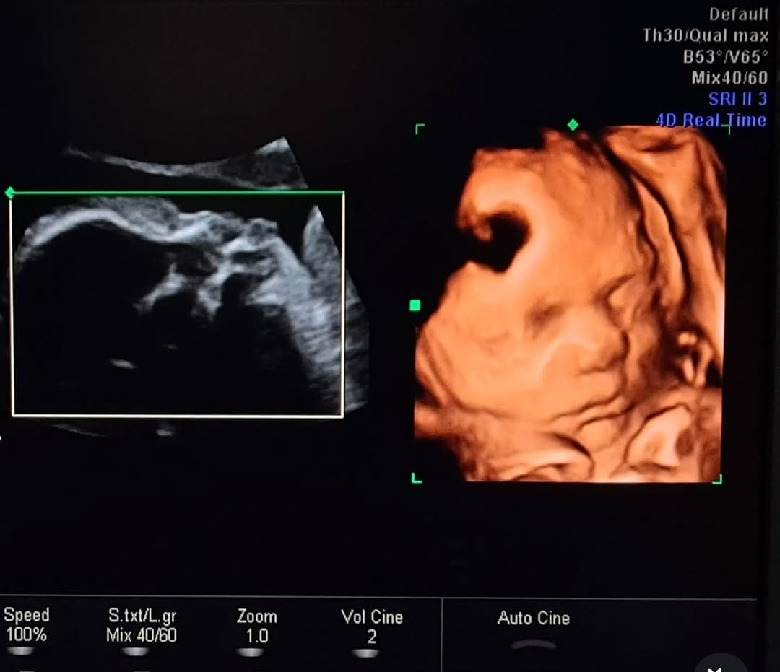
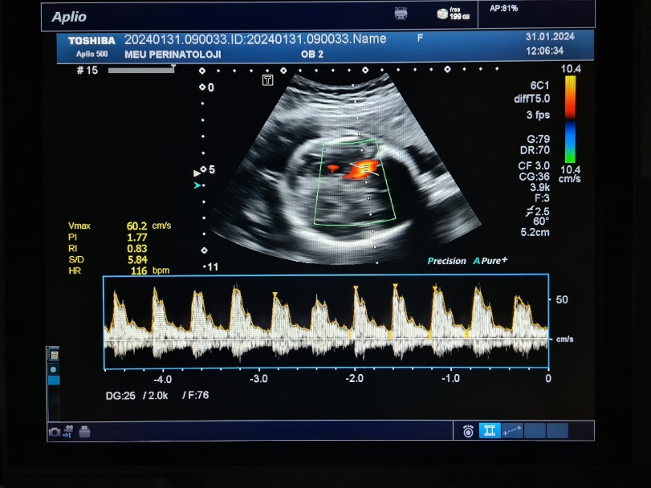
Ultrasonografi
Her gebeye
  Biyometrik ölçümler (CRL, BPD, HC, AC, FL, HL)
  Fetal kalp atımı
  Plasentanın yerleşimi
  Amniyotik sıvı
  Fetal Anatomik tarama (18-22. gebelik haftaları arasında)
Yüksek riskli gruplarda
  Fetal biyofizik profil
  Doppler incelemeleri
  Fetal ekokardiyografi

Slide 16
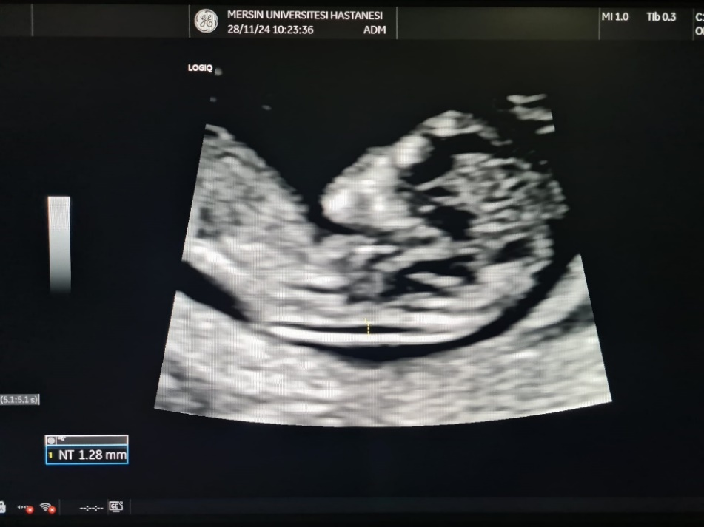
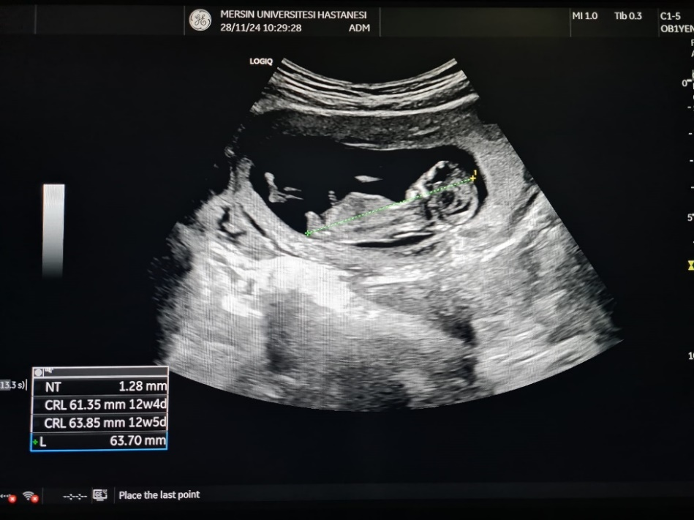
Kromozomal anomalilerin taranması
İkili test :11-13 hf 6 gün arasında yapılır
  - NT+ PAPP-A + free β hCG kombinasyonu
Üçlü test / Dörtlü test: 16 -18 hf 6 gün arasında yapılır
  AFP + β hCG + E3 / + İnhibin A
Aynı hastaya hem 1. trimester hem de 2. trimester biyokimyasal taraması önerilmemektedir.
Non invaziv prenatal test (NIPT)
18-22 haftalar arası ayrıntılı USG (anomali taraması)

Slide 17
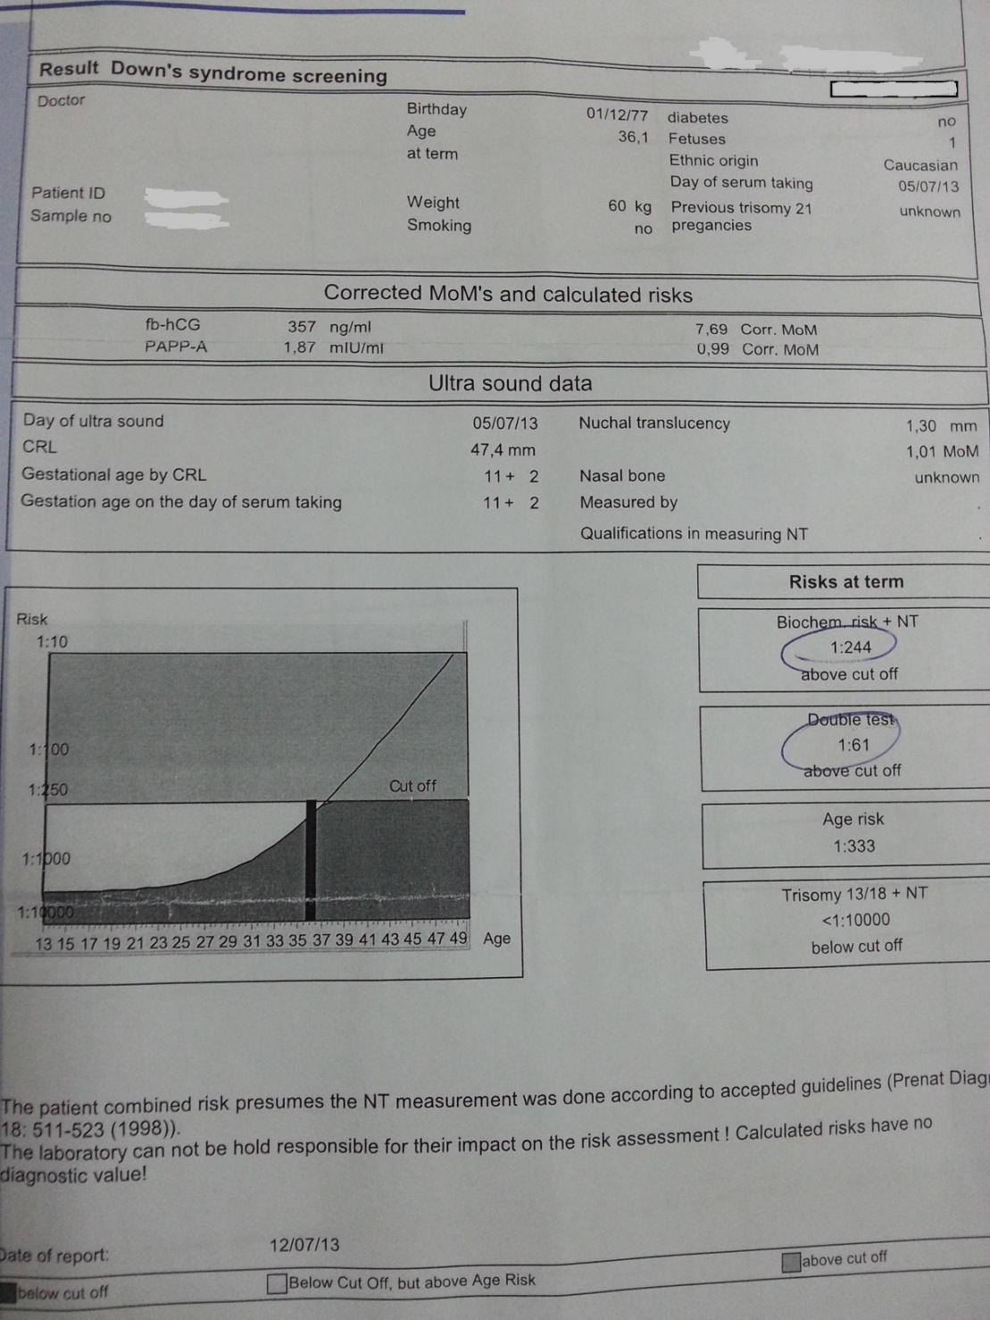
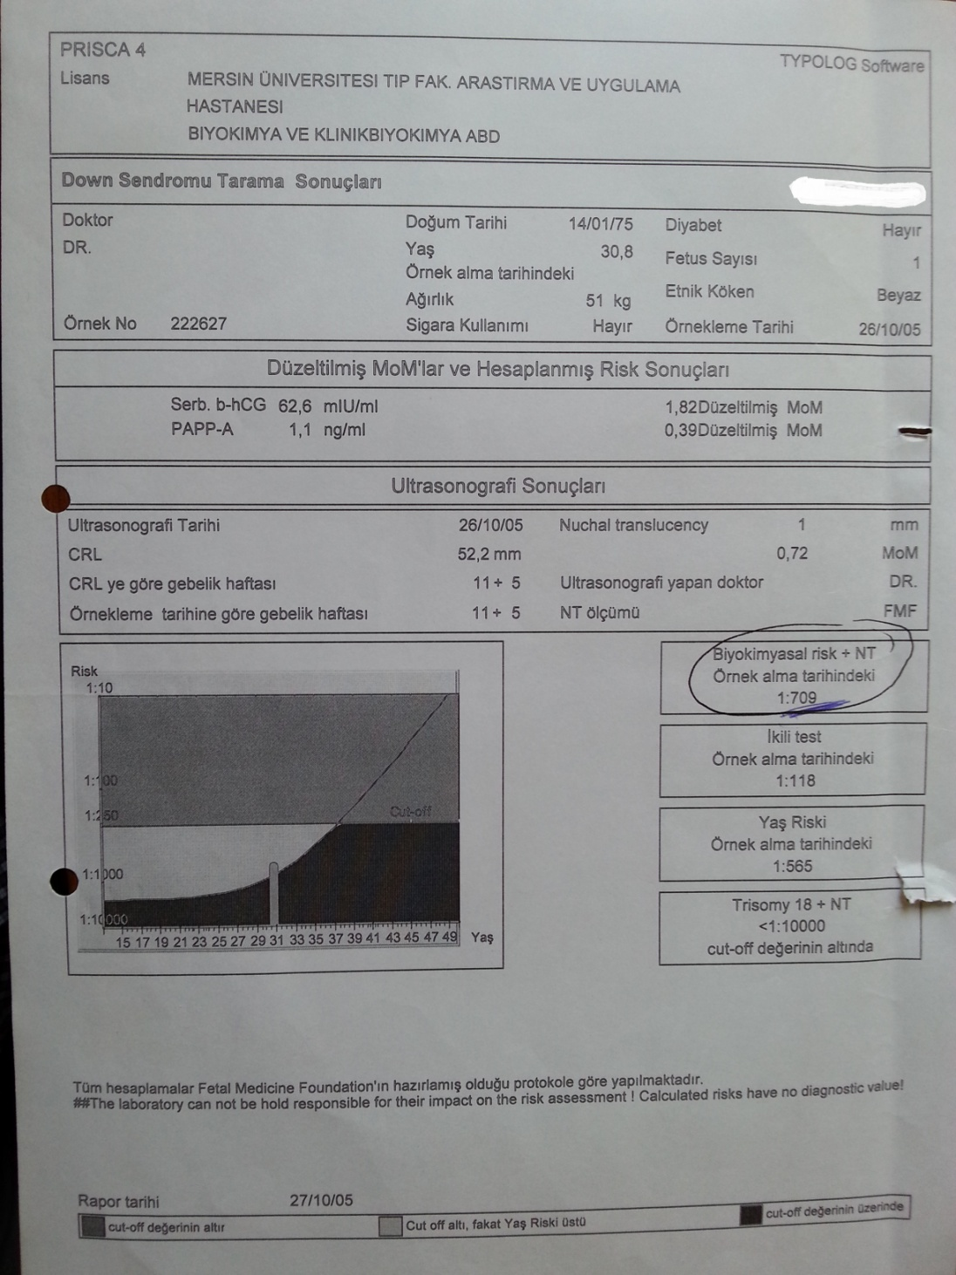

Slide 18
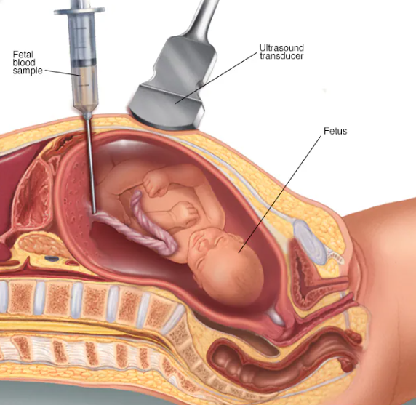
Kromozomal anomalilerin tanısı
Koryon Villus Biyopsisi: 11 haftadan itibaren
Amniosentez: 16 -20 hafta arasında
Kordosentez: 20 hf sonrasında
Reference: Mayo Clinic

Slide 19
Gestasyonel diabet taraması (Şeker yükleme testi)
Yüksek riskli gruplar
  Anne yaşının 30’un üzerinde olması
  Aile öyküsü
  İri bebek doğum öyküsü
  Obezite
  Önceki gebelikte GDM
  Önceki gebeliğinde anomalili fetus veya ex fetus öyküsü olanlar
Görülme sıklığı % 1- 25
24-28. haftalar arasında
İki aşamalı 50 gr /100 gr glukoz ile OGTT
Tek aşamalı 75 gr OGTT

Slide 20
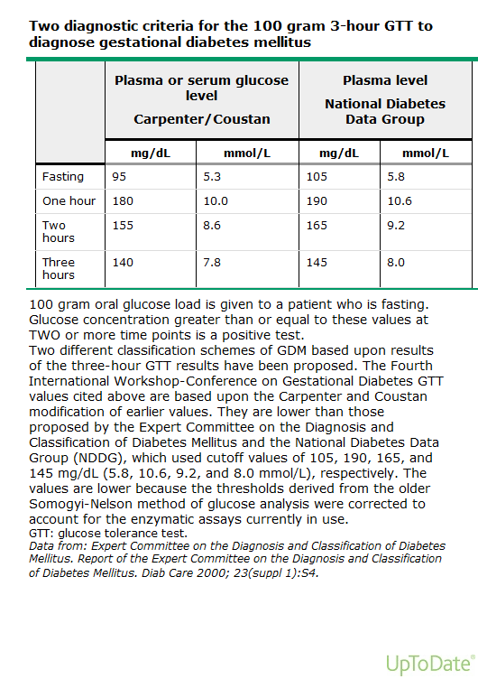
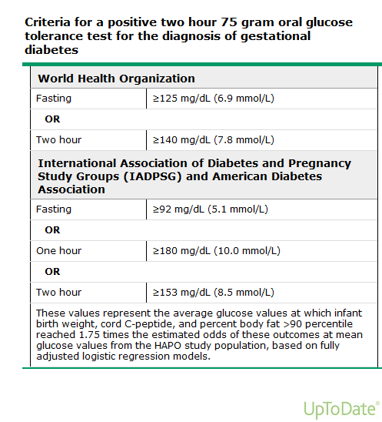
OGTT yorum

Slide 21
Gestasyonel diabet - komplikasyonlar
Preeklampsi
Polihidramnios
Fetal makrozomi
Fetal organomegali (hepatomegali, kardiyomegali)
Doğum travması
Operatif doğum
Perinatal mortalite
Neonatal respiratuar problemler ve metabolik komplikasyonlar (hipoglisemi, hiperbilirubinemi, hipokalsemi, erythremi)

Slide 22
Kan uyuşmazlığı
Anne Rh (-) Baba Rh (+)
Kan grubu Rh (-) tüm anne adaylarından indirekt coombs testi istenmelidir.
Negatif olgularda 28. gebelik haftalarında test tekrarlanmalı.
Etkilenmemiş olgularda 28. gebelik haftasında Anti D Ig uygulaması
Antenatal kanama söz konusu ise 72 saatte Anti D uygulanmalı.
Doğumdan sonra ilk 72 saat içinde kordon kanı sonuçlarına göre etkilenmemiş annelere Anti D uygulanmalı.

Slide 23
Gebelikte aşılama
Canlı viral aşılar kontrendikedir.
İnfluenza aşısı 1. trimesterden sonra uygulanmalıdır.
Kuduz, hepatit A ve B, tetanoz, kapsül aşıları gebelikte güvenle uygulanır.
Tetanoz aşısı birer ay ara ile 2 doz şeklinde uygulanmalıdır.

Slide 24
Gebelikte egzersiz
Kontrendikasyonlar (ACOG)
  FGR
  Persiste eden vajinal kanama
  Servikal yetmezlik ve serklaj uygulaması
  Erken doğum riski
  EMR
  Hiertansiyon
  Ağır kronik medikal hastalıklar
GDM ve uzun dönem obesite riskini azaltır
Güç ve dayanıklılığı artırırarak doğum eylemini kolaylaştırır
Doğum sonrası iyileşme dönemini hızlandırır
Yorgunluk baş dönmesi nefes darlığı gelişirse durmalı
Serin ortamda yapılmalı dehidratasyona sebep olmamalı
2-3 trimestrda supin pozisyonda uzun süre kalmamalı
Kontakt sporlar ve dalma sporlarından kaçınılmalı
Yapılan egzersizin gerektirdiği kalori mutlaka alınmalıdır

